Slide 1
CA PPM for Strategic Planning and Execution
Please print only when necessary to avoid needless waste of paper and toner.
Soporte a la ejecución estratégica Alexandre Assis, PMP®
Enero/2016

Slide 2
CA PPM para Ejecución Estratégica
Visión general para soportar la ejecución estratégica con CA PPM
Un Plan Estratégico sólo tiene sentido cuando este está directamente relacionado a la toma de decisiones sobre los recursos e inversiones que facilitará la entrega de Resultados concretos a través de una Ejecución efectiva y eficiente.
El acelerador de servicios “CA PPM para Ejecución Estratégica” fue creado para ayudar nuestros clientes a implementar este constante ciclo de retroalimentación entre Planeamiento y Ejecución.
Notes:
Ese es el RACIONAL por detrás del desarrollo del acelerador.
Hoy en dia la mayor parte de las empresas ya trabaja con alguna forma de planeación estratégica, con diferentes grados de madurez, detalles, precisión; muchos de nuestros clientes buscan en una solución de PPM un mecanismo para “hacer las cosas ciertas” – es decir– seleccionar las inversiones en las que invertimos para poder entregar los resultados esperados. Sin embargo, una dificultad importante para nuestros clientes es precisamente hacer la conexión entre estos dos mundos, es decir, responder a las siguientes preguntas:
Las cosas que estoy haciendo son las mejores para visibilizar las estrategias y obtener los resultados que espero de mi plan estratégico?
La forma como estamos entregando los proyectos estratégicos está generando algun impacto – positivo o negativo – los resultados obtenidos?
Necesito corregir alguna cosa en la ejecución?
Como ya se han conseguido las metas propuestas, cuál fue la tendencia? – Cuando realmente llegaremos al resultado deseado?

Slide 3
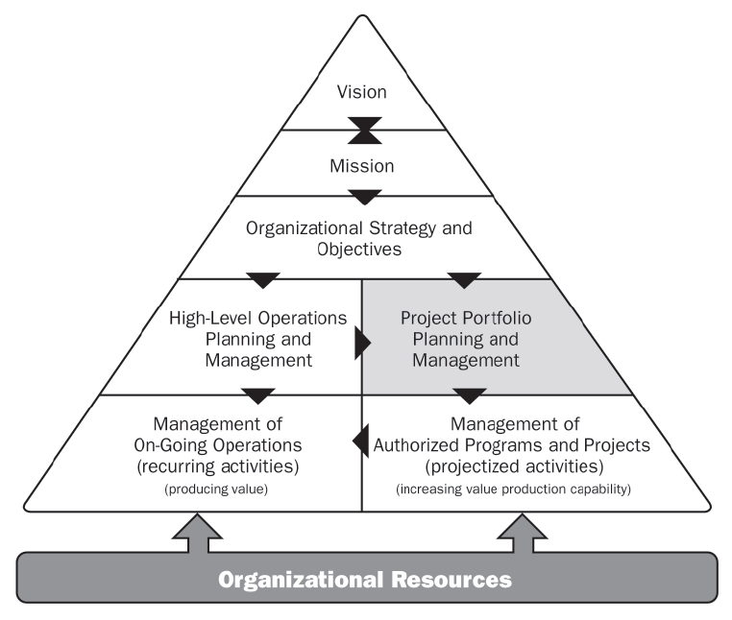
Expandiendo las capacidades de CA PPM
Funcionalidades “Core” de CA PPM com Acelerador de la PMO
Funcionalidades Adicionales del Acelerador CA PPM for Strategic Planning and Execution
Source: Project Management Institute, The Standard for Portfolio Management, second edition.
Notes:
CA PPM for Strategic Planning and Execution tiene como objetivo expandir las capacidades “estándar” de CA PPM hacia la dirección y planeación estratégica y permitir el seguimiento de los resultados vinculados a la cartera de inversiones de la organización

Slide 4
CA PPM para Ejecución Estratégica
Implementando un Proceso de Planeamiento Estratégico Continuo
Plan Estratégico dirige el presupuesto de inversiones y define métricas para su posterior uso en la selección de inversiones a ejecutar.
Presupuesto de Inversiones da origen a los Portafolios, que aplican los criterios de selección y priorización para definir los Programas y Proyectos para ser ejecutados– dada la capacidad de ejecución (recursos financieros y humanos).
La Ejecución se controla debido a que el avance de los Programas y Proyectos indica la tendencia de éxito en el logro de objetivos; esto permite una rápida corrección de la dirección cuando sea necesario;
Los indicadores alimentan el plan estratégico con mediciones comparadas con las metas establecidas para la verificación de los resultados finales obtenidos
Plan Estratégico
Indicadores Bottom-Up
Portafolios Top-Down
Ejecución
Portafolio de Iniciativas
Selección de Proyectos y Programas
Resultados
Alcanzados
Inversiones
Global
Health-Check
Métricas de Selección
Mediciones
Planeamiento
Estratégico
Continuo
Capacidad
de Ejecución
(CAPEX y HeadCount)
Consumo de Recursos
Selección Basada en Criterios y Restricciones con Métricas Objetivas
Notes:
Nuestra sugerencia es implementar un Proceso Continuo de Planeamiento y Ejecución Estratégica. Los Planes Estratégicos listan diferentes niveles de los objetivos estratégicos de la empresa. También define las métricas que permiten calcular la alieación a cada uno de estos objetivos estratégicos. Del Plan Estratégico comenzamos a realizar la distribución de los fondos y head-count a través de proceso de Planeamiento Top-Down. El Presupuesto Top-Down da origen a los Portafolios de Iniciativas, que juntan las Capacidades recibidas de Headcount y CAPEX con las Métricas que permiten la alineación, produciendo un Portafolio Ideal de Proyectos y Programas selecionados para entregar un mejor resultado en relación a las estrategias definidas. La ejecución detallada de estos proyectos y programas necesita ser monitoreada constantemente – pues sirve como un “health-check” estratégico. Esto es porque los programas y proyectos son un mecanismo por el cual conseguimos entregar resultados. Si tengo un número X de proyectos soportando un determinado objetivo estratégico – y estos X proyectos están con riesgo alto, problemas de ejecución, atrasos, Sobrecostos, Alcance indefinido – Que dicen todos elementos acerca de la estrategia? Conseguiremos al final de estos proyectos entregar los resultados esperados? En este momento, el planificador puede, por adelantado, conocer el impacto y actuar como facilitador para asegurar el éxito de los proyectos y por lo tanto el éxito de las estrategias asociadas.
Pero, ¿cómo saber que estamos logrando los resultados esperados? La única manera es medir. Así, definimos indicadores y metas establecidos para estos indicadores; Con el tiempo, la medición de los indicadores para analizar la entrega de tendencia - y para que podamos corregir el curso cuando sea necesario.

Slide 5

Acelerador CA PPM for Strategic Planning and Execution Características Principales

Slide 6
CA PPM para Ejecución Estratégica
Visión general para soportar la ejecución estratégica con CA PPM
A continuación algunos ejemplos extraídos de CA PPM, que fue configurado para disponibilizar funcionalidades específicas para el planeamiento y seguimiento de la Ejecución Estratégica.
Nota: Las funcionalidades que usted verá a continuación no son parte nativa de las funcionalidades “Core” de CA PPM, sin embargo pueden ser implementadas a través de componentes configurados y customizados. Ajustes para adherencia al proceso real de cada organización pueden y deben ser realizados a través de contratación de servicios especializados con CA Services o con alguno de nuestros socios de negocios.
Notes:
Lo que verán a continuación es una vista de un conjunto de características que se podrían implementar para expandir las características CA "estándar" PPM para permitir que el proceso de definición y seguimiento estratégico puede ir de la mano con los procesos de PPM. Estas características no son parte de CA PPM, pero pueden ser implementadas por nuestros CA Servicios y nuestros socios de negocio.

Slide 7
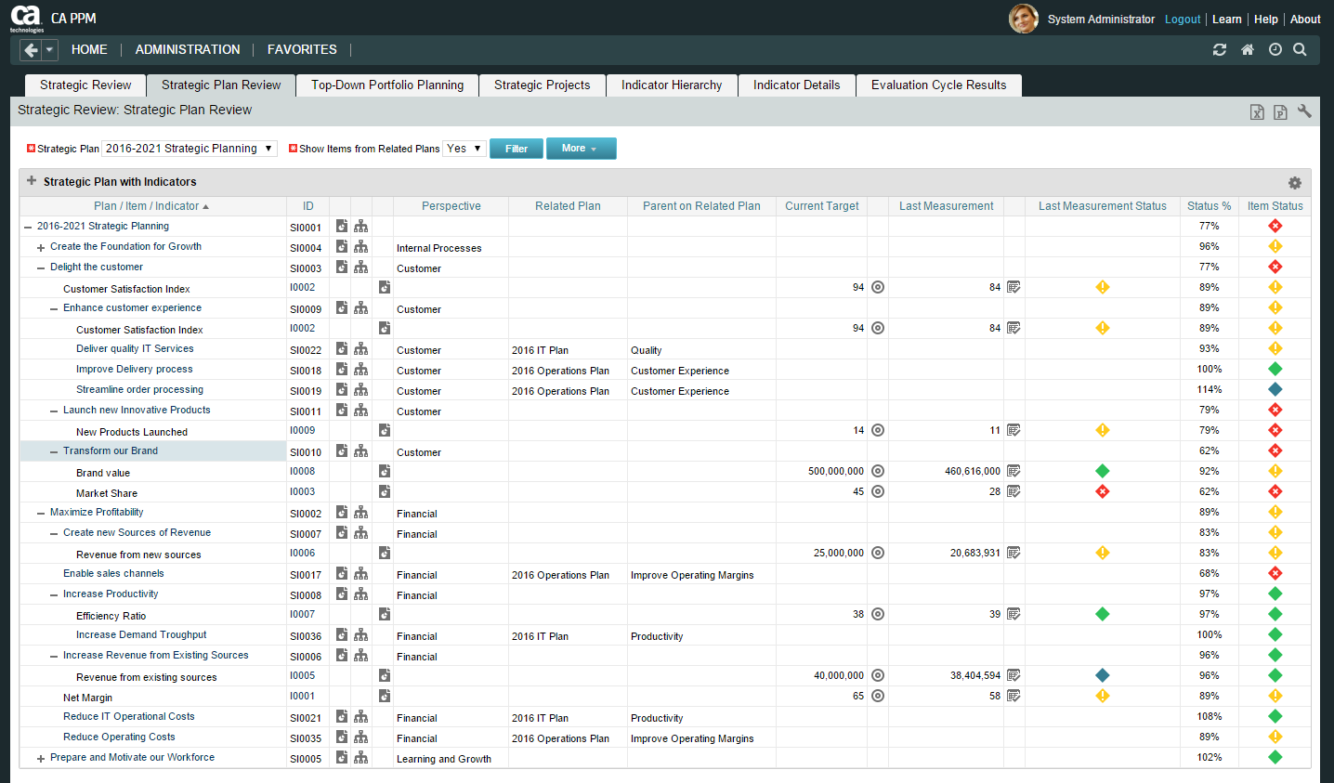
CA PPM for Strategic Planning and Execution
Configure sus Planes Estratégicos usando los Strategic Items multi-nivel (Temas, Metas, Objetivos, Iniciativas, … );
Crie Planes Relacionados, tales como:
Um Plan Corporativo a largo plazo;
Planes de Unidades de Negócios de mediano plazo;
Planes Departamentales de corto plazo.

Slide 8
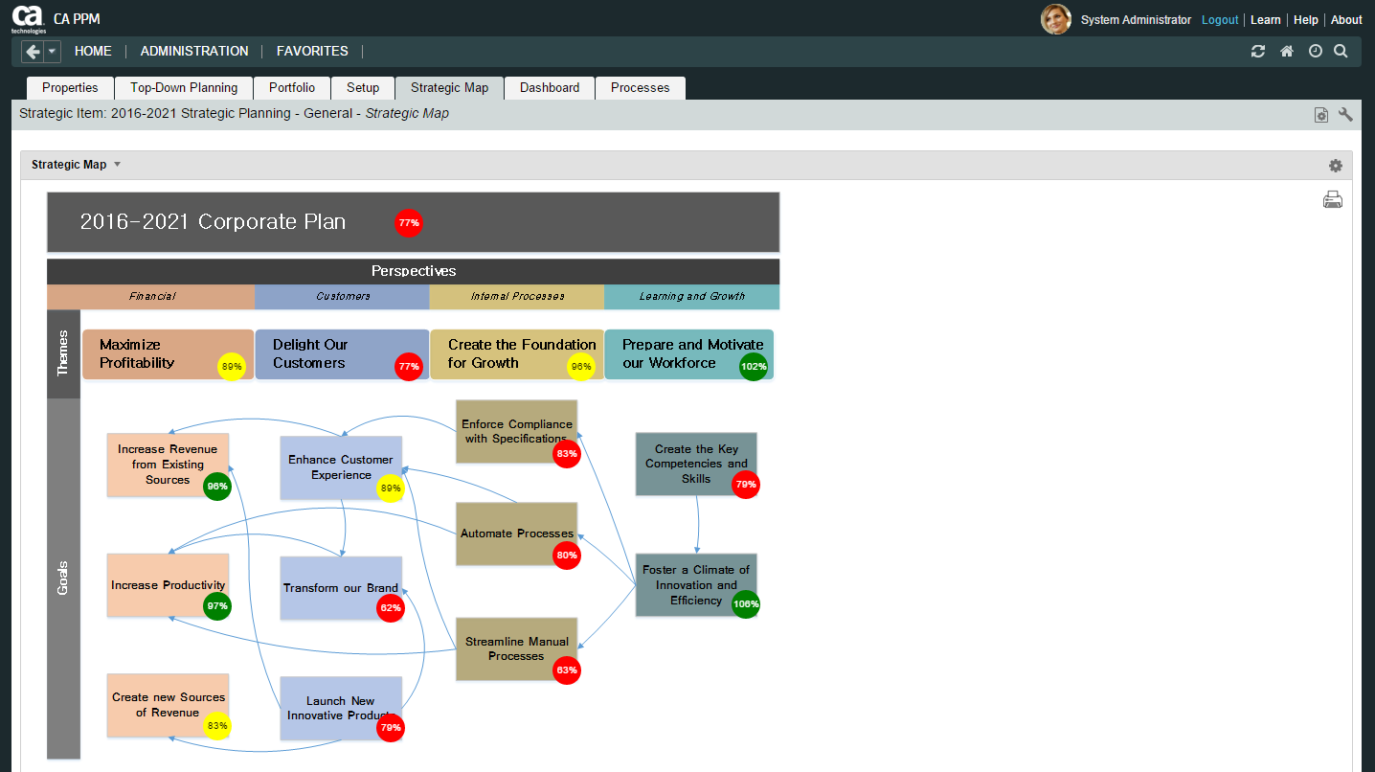
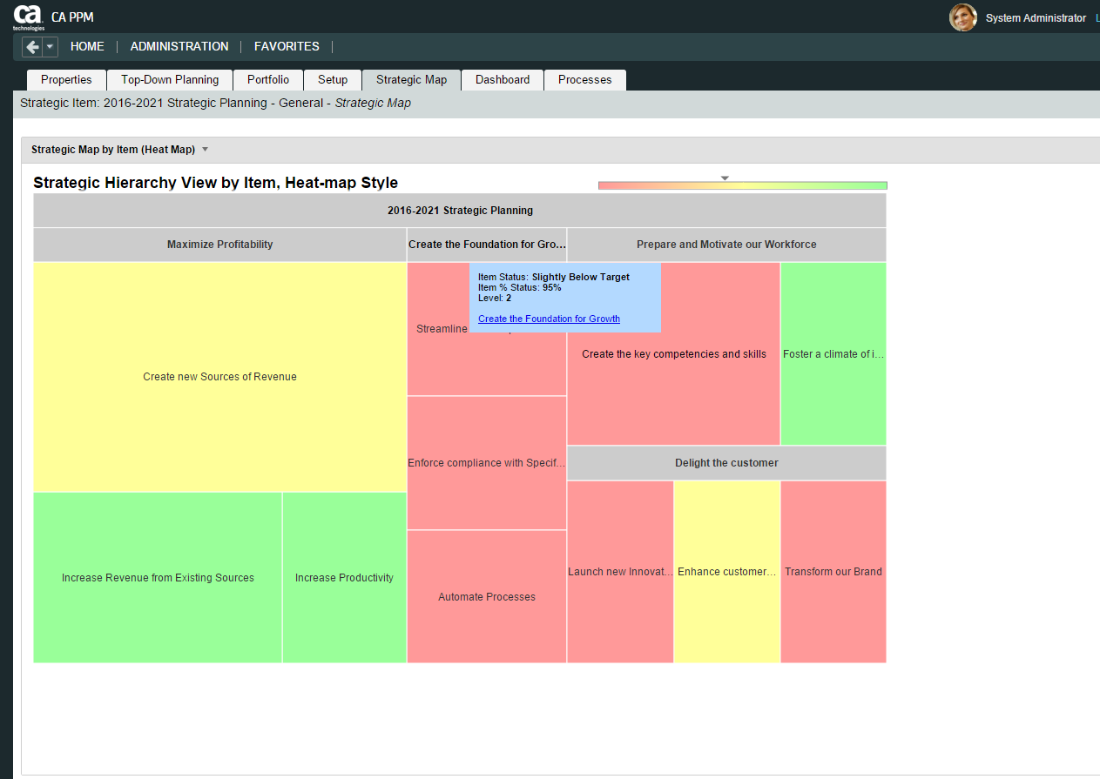
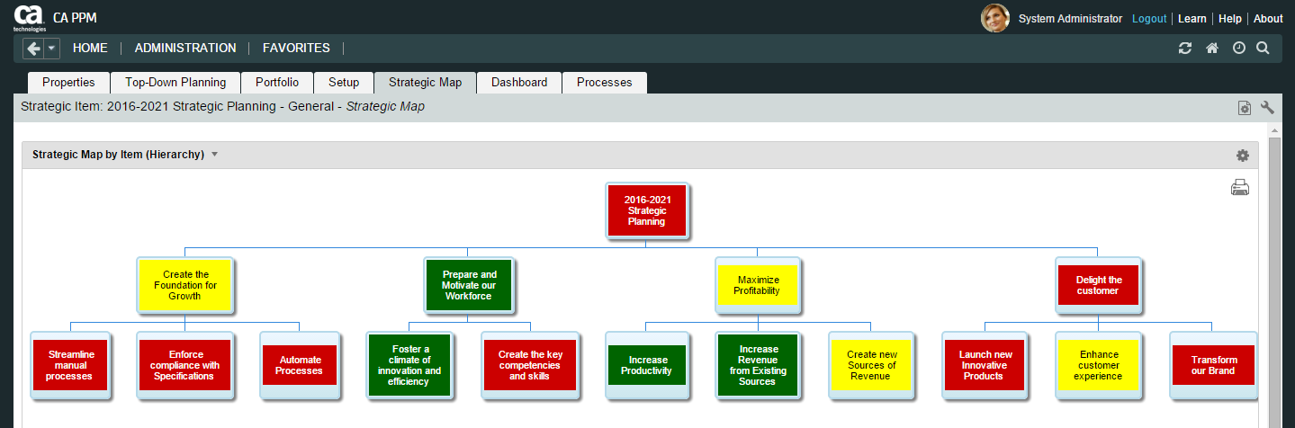
CA PPM for Strategic Planning and Execution
Múltiples visions gráficas de sus Planes Estratégicos;
Use una imagen de su Mapa Estratégico y fácilmente se le agregue uma capa de información, demostrando el status de cada Iniciativa u Objetivo Estratégico.

Slide 9
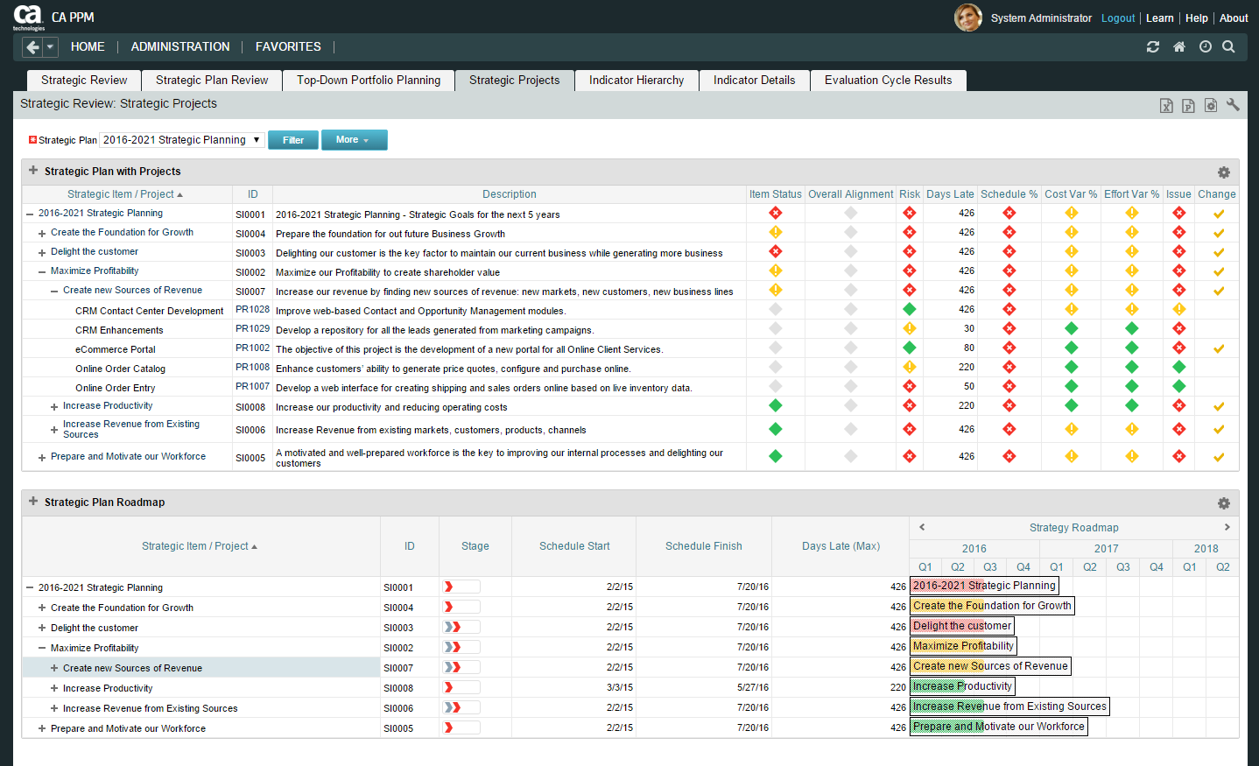
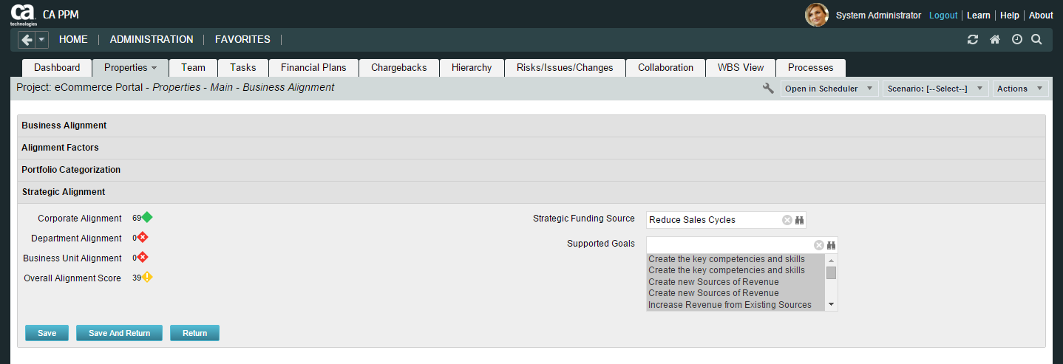
CA PPM for Strategic Planning and Execution
Conecte Sus Proyectos Estratégicos a sus Planes Estratégicos;
Acompañe el Health-Check del Plan Estratégico, es decir, como los proyectos estratégicos pueden impactar a su plan;
Acompañe el Roadmap de Entrega del Plan Estratégico para ver cuando sus objetivos deben de ser atingidos.

Slide 10
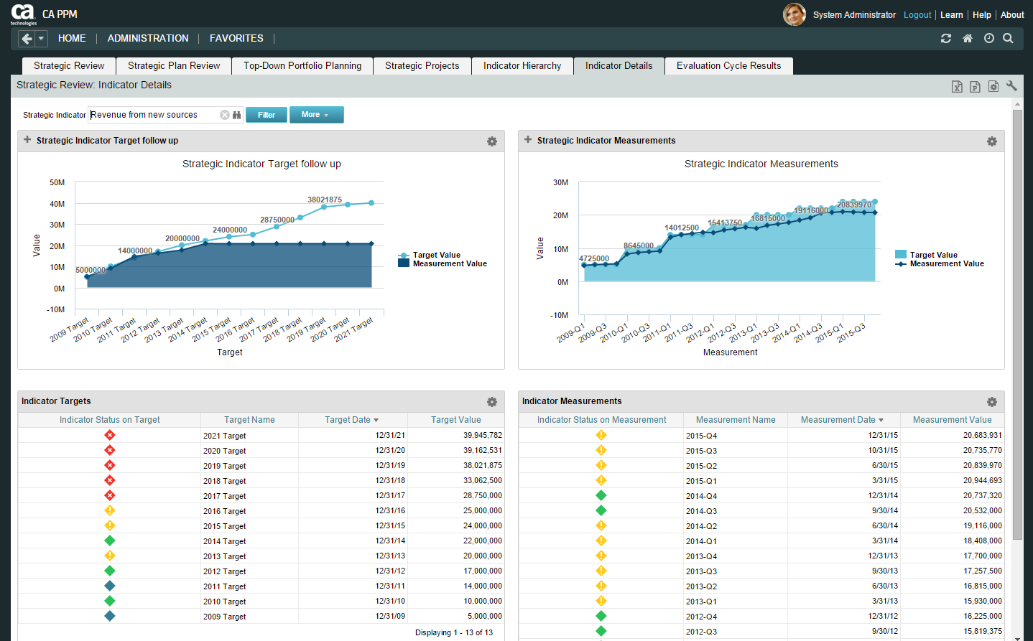
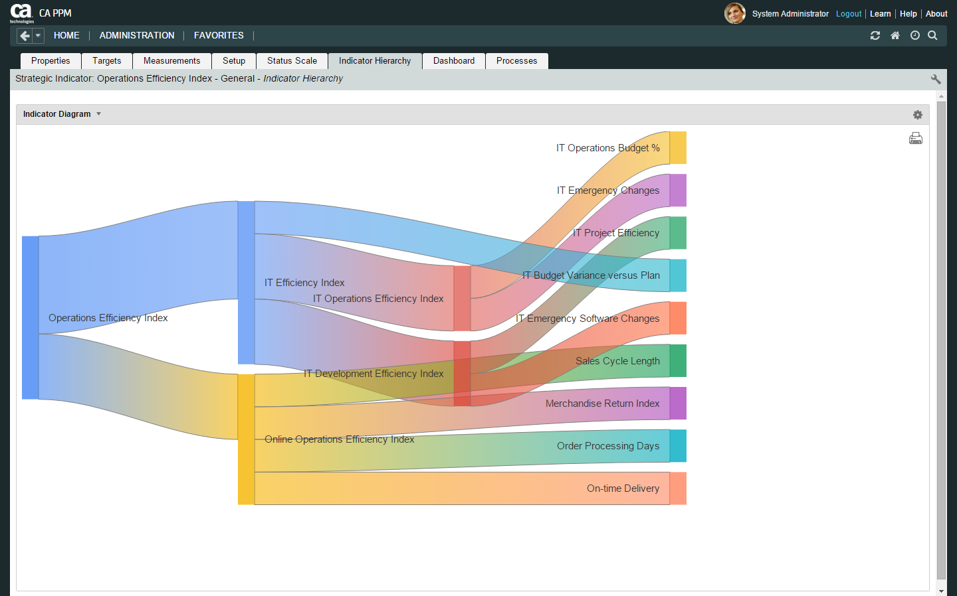
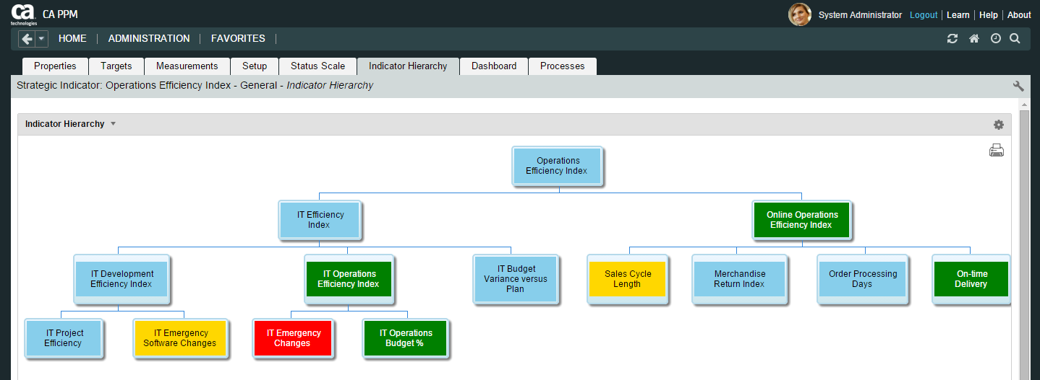
CA PPM for Strategic Planning and Execution
Crie Indicadores Estratégicos que irán monitorear los resultados de sus estrategias;
Defina Metas y capture Mediciones;
Calcule los Status resultantes y mantenga actualizados sus Planes Estratégicos Strategic Plans automáticamente;
Indique relaciones de causa-consecuencia usando Jerarquía de Indicadores y revísela de forma gráfica.

Slide 11
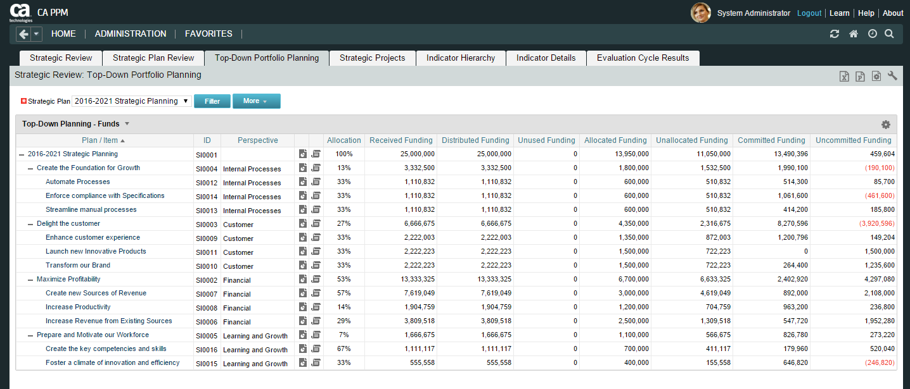
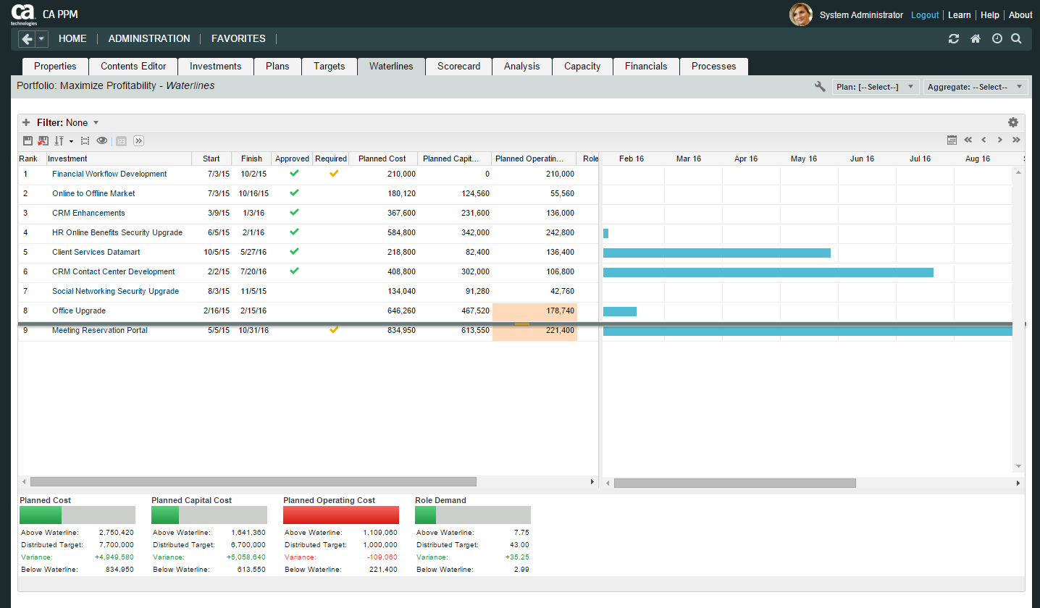
CA PPM for Strategic Planning and Execution
Equilibre sy Presupuesto de Inversiones (Beneficios, CAPEX & Headcount) entre los distintos Objetivos Estratégicos usando los Planes de Portafolios Top-Down;
Genere Portafolios de Inversiones autimáticamente basados em sus Objetivos Equilibrados y sus Proyectos Relacionados.

Slide 12
CA PPM for Strategic Planning and Execution Accelerator Implementación

Slide 13
CA PPM para Ejecución Estratégica
El ciclo completo en cuatro grandes bloques
2 Revisión
De Planes
3 Selección de Inversiones
1 Creando Planes
4 Portafolios Top-Down
Notes:
Para facilitar el entendimiento, estamos presentando las funcionalidades en cuatro grandes bloques que acá presentamos en el orden en el cual normalmente uno los implementa:
Mapas Estratégicos contienen artículos e indicadores relacionados
Monitoreo y Revisión de Estrategias
Inversión Clasificación: Selección y Priorización
Top-Down La planificación de la distribución de fondos y Headcount

Slide 14
CA PPM for Strategic Planning and Execution
Group 1: Creating the Strategic Plans and the Indicators Hierarchy
Deliverable | Implementation Assumption (Pre-Requisites)
Multi-level Strategic Plans | A multi-level Strategic Plan consisting of, for instance, Themes, Goals, Objectives and Initiatives already exists, optionally, aligned to Strategic Perspectives (like in Balanced Score Card, for example).
Strategic Health-Check & Results Delivery Roadmap | A list of Strategic Projects supporting those Plans is already identified. The standard CA PPM Project Health-Check KPIs* are in use.
Graphical Strategic Map | A picture (JPG or PNG) of the Strategic Plan is available and/or the CA PPM server has an active Internet Connection (for Google Charts).
Optional: Indicator Hierarchy | The Global indicators used to measure the Strategic Plan results is already identified.
*(Days Late, Schedule %, Cost %, Effort %, Issues, Risk Score, Changes)

Slide 15
CA PPM for Strategic Planning and Execution
Group 2: Monitoring Plans with Strategic Review
Deliverable | Implementation Assumption (Pre-Requisites)
Indicator Hierarchy | The Global indicators used to measure the Strategic Plan results is already identified.
Multi-level Strategic Plans with current Status | Indicator Targets are defined and Indicator Measurements are being collected
Graphical Strategic Map with current Status | Indicator Targets are defined and Indicator Measurements are being collected
Results Trend Analysis | Indicator Targets are defined and Indicator Measurements are being collected

Slide 16
CA PPM for Strategic Planning and Execution
Group 3: Investment Evaluation for Selection
Deliverable | Implementation Assumption (Pre-Requisites)
Investments Evaluation (Alignment Assessment) | The Strategic Plan defines metrics to align the Strategic Goals to the Strategic Investments
 | The Strategic Investments have Business Cases assessing them against the Metrics of the Strategic Plans
 | A Portfolio Management Process is in place, using the Strategic Alignment as a decision-making variable.
 | There is a process to assess and re-assess investments periodically.

Slide 17
CA PPM for Strategic Planning and Execution
Group 4: Top-Down Portfolio Planning
Deliverable | Implementation Assumption (Pre-Requisites)
Top-Down Distribution of CAPEX Budget, Headcount and Benefits Expectation | A Budgeting process has defined the total amount of FTE, CAPEX and the expected Benefits from the Strategic Invesetments. These values will be distributed top-down to strategic goals.
Roll-up of Amounts allocated to Strategic Goals (Portfolios) and Commited to Investments | Each Strategic Investment knows its corresponding “Strategic Funding Source”, meaning, the Strategic Goal where its funds come from.
Automatic Creation of Portfolios for What-if Planning and Waterline analysis | A Portfolio Management Process is in place, using CAPEX and/or FTEs as constraints (optionally, OPEX and/or Expected Benefit can be used) to sort out the Investment list.

Slide 18
Alexandre Assis
Sr Director, Presales
Alexandre.Assis@ca.com
@cainc
slideshare.net/CAinc
linkedin.com/company/ca-technologies
ca.com

